Slide 1


Муниципальное бюджетное дошкольное образовательное учреждение «Вагановский детский сад»
Оптимизация процесса организации дежурств в подготовительной к школе группе с использованием доски задач
Заведующий
Савченко Светлана Леонидовна
Промышленновский муниципальный округ
2021 год

Slide 2

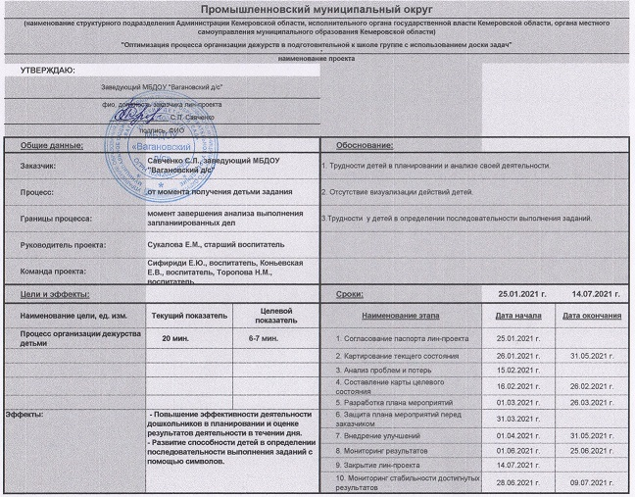
Паспорт проекта
«Оптимизация процесса организации дежурств в подготовительной к школе группе с использованием доски задач»

Slide 3
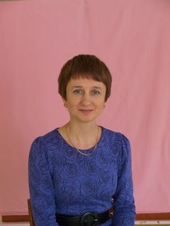
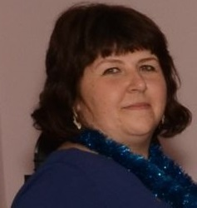
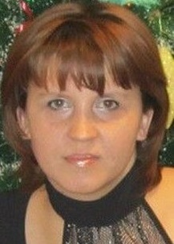
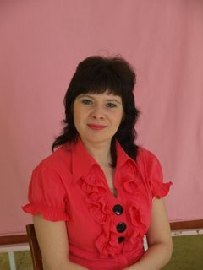
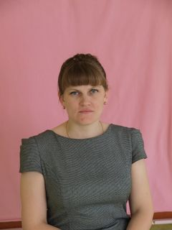
Команда проекта
Сукалова Елена Михайловна, старший воспитатель– РУКОВОДИТЕЛЬ ПРОЕКТА
Коньевская Елена Валериевна, воспитатель
Торопова Наталия Мифодьевна, воспитатель
Сифириди Елена Юрьевна, воспитатель
Пермякова Ирина Николаевна, воспитатель

Slide 4
Составление паспорта проекта
Вовлеченные лица и рамки проекта
1. Заказчик проекта: Савченко С.Л., заведующий МБДОУ «Вагановский детский сад»
2. Владелец проекта: Сукалова Е. М., старший воспитатель
3. Название процесса: Оптимизация процесса организации дежурств в подготовительной к школе группе с использованием доски задач
4. Границы процесса: с утреннего группового сбора до визуального анализа ребенком своей деятельности и рефлексии на доске задач
5. Руководитель проекта: Сукалова Е.М., старший воспитатель
6. Команда проекта:
Сифириди Е.Ю., воспитатель, Торопова Н.Ф., воспитатель,
Коньевская Е.В., воспитатель, Пермякова И.Н., воспитатель.
Обоснование выбора
1.Трудности детей в планировании и анализе своей деятельности.
2. Отсутствие визуализации действий детей.
3. Трудности у детей в определении последовательности выполнения заданий.

Slide 5
Составление паспорта проекта
Цели и плановый эффект
Эффекты
Повышение эффективности деятельности дошкольников в планировании и оценке результатов деятельности в течении дня.
- Развитие способности детей в определении последовательности выполнения заданий с помощью символов.
Наименование цели | Текущий показатель | Целевой показатель
1. Процесс организации дежурства детьми. 2. Анализ выполненных действий. | 20 мин 10 мин | 6-7 мин 2 мин

Slide 6
Карта текущего состояния процесса
1
2
2
Утренний групповой сбор.
Воспитатель распределяет детей по видам дежурств
3 мин
Воспитатель знакомит дежурных по столовой с их обязанностями и последовательностью действий
3 мин
Воспитатель знакомит дежурных на занятиях с их обязанностями и последовательностью действий
3 мин
Воспитатель тратит лишнее время на распределение детей по видам дежурств
1
1
2
3
Ребенок может отвлечься и прослушать (или не понять) последовательность действий дежурства
2
3
3
2
Ребенок уточняет у воспитателя свои действия во время дежурства
2 мин
Ребенок выполняет действия, часто прибегая к помощи воспитателя
3 мин
Воспитатель знакомит дежурных в уголке природы с их обязанностями и последовательностью действий
3 мин
Ребенок может несколько раз уточнять у воспитателя последовательность своих действий
3
6
5
4
4
Дети долго анализируют свою деятельность и свое отношение к выполненной деятельности
Итоговый сбор.
Дети вместе с воспитателем анализируют выполнения дежурства
3 мин
ВПП (время протекания процесса):
20 МИН
4
7

Slide 7
Пирамида проблем
Министерство просвещения РФ
Министерство образования и науки Кузбасса
1. Воспитатель тратит лишнее время на распределение детей по видам дежурств.
2. Ребенок может отвлечься и прослушать (или не понять) последовательность действий дежурства.
3. Ребенок может несколько раз уточнять у воспитателя последовательность своих действий.
4. Дети долго анализируют свою деятельность и свое отношение к выполненной деятельности.
МБДОУ «Вагановский детский сад»

Slide 8
Карта целевого состояния процесса
Утренний групповой сбор.
Воспитатель на доске задач распределяет детей по видам дежурств, используя персональные карточки
1 мин
Ребенок , назначенный дежурным, знакомится с видом своего дежурства с помощью визуализации на доске задач
1 мин
Ребенок выполняет действия, соответствующие своему дежурству согласно последовательности действий, указанных на флаере
4 мин
Итоговый сбор
Визуальный анализ ребенком своей деятельности и рефлексия (свое отношение к выполненной деятельности) на доске задач
1 мин
ВПП (время протекания процесса): 7 мин.

Slide 9
План мероприятий по устранению проблем
№ | №ежа | Мероприятия | Начало работ | Окончание работ
1 | 1 | Создание доски задач в группе, персональных карточек детей для размещения на доске задач | 01.03.2021 | 09.03.2021
2 | 2,3 | Разработка флаеров на каждый вид дежурства с символами, обозначающими последовательность действий детей во время дежурства. Проведение серии упражнений по обучению детей работе с флаерами. | 10.03.2021 | 26.03.2021
3 | 4 | Изготовление смайликов, отражающих настроение ребенка после дежурства. | 24.03.2021 | 25.03.2021

Slide 10
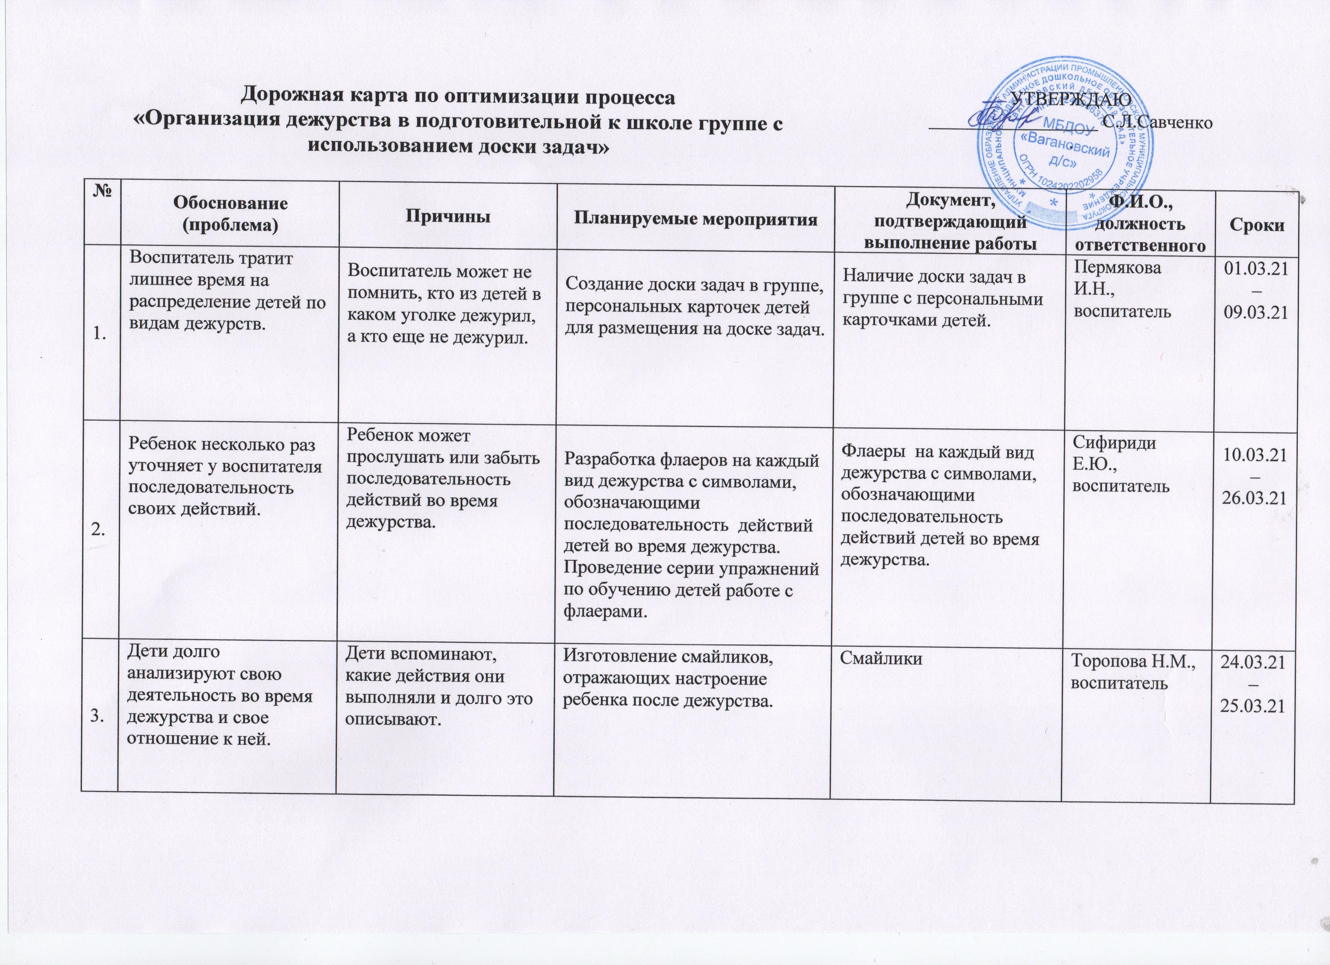

Slide 11
Достигнутые результаты

Slide 12
Создание «уголка решенных проблем»
Было | Стало
Утренний групповой сбор. Воспитатель распределяет детей по видам дежурств. | Воспитатель на доске задач распределяет детей по видам дежурств, используя персональные карточки.
Воспитатель знакомит дежурных с их обязанностями и последовательностью действий. | Ребенок, назначенный дежурным, знакомится с видом своего дежурства с помощью визуализации на доске задач.
Ребенок уточняет у воспитателя свои действия во время дежурства. | Ребенок выполняет действия, соответствующие своему дежурству согласно последовательности действий, указанных на флаере.
Итоговый сбор. Дети вместе с воспитателем анализируют выполнения дежурства. | Итоговый сбор. Визуальный анализ ребенком своей деятельности и рефлексия на доске задач.

Slide 13
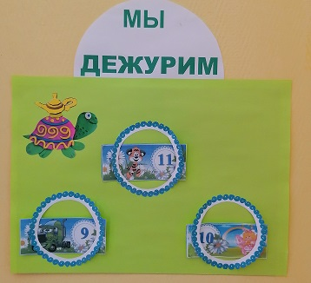
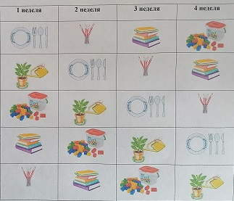
Достигнутые результаты
(разработаны средства визуализация)
«Было»
«Стало»

Slide 14
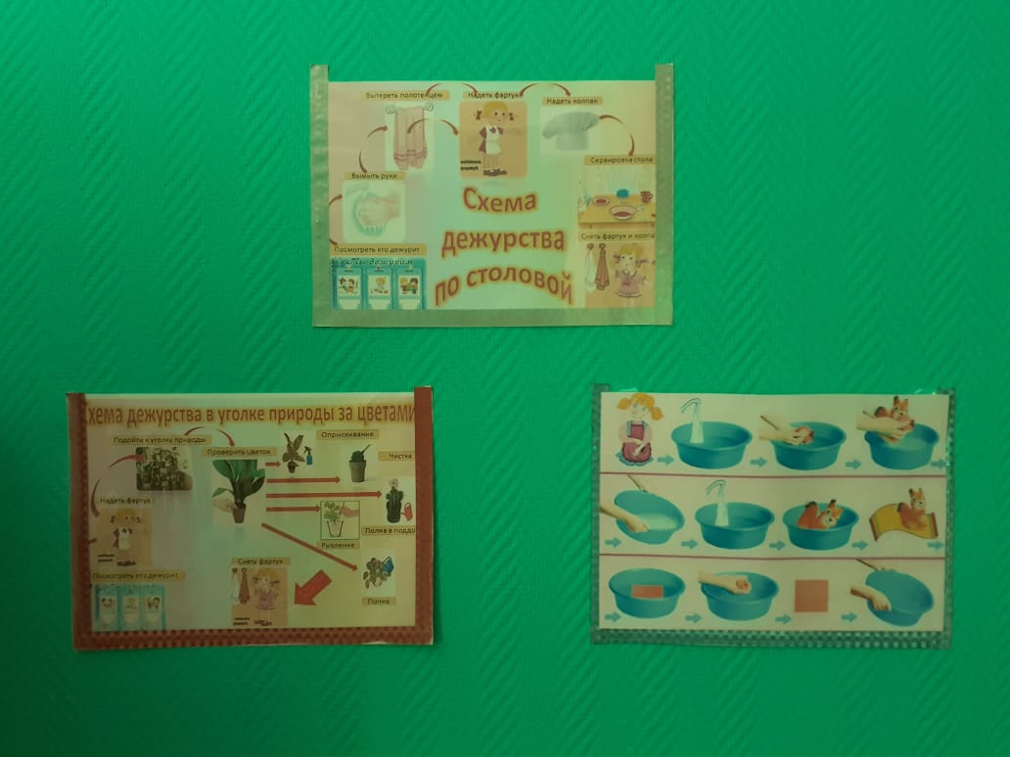
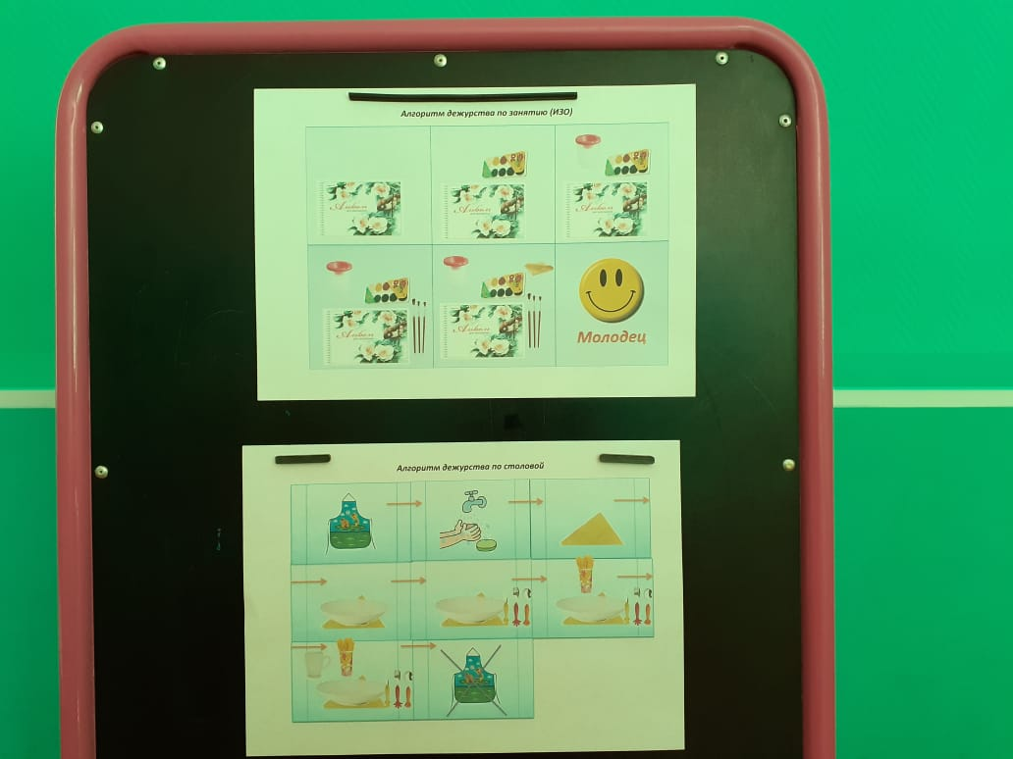
Достигнутые результаты
(разработаны средства визуализация)

Slide 15
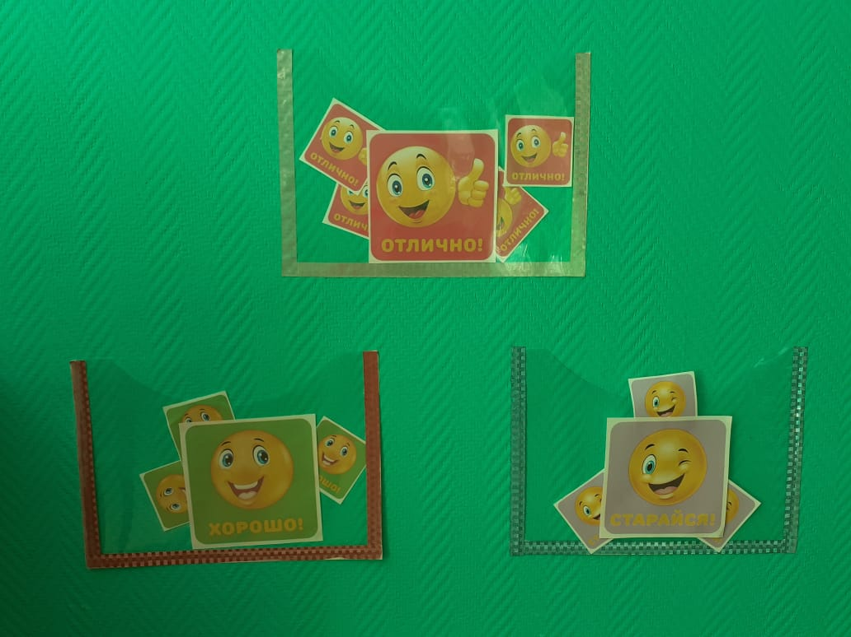
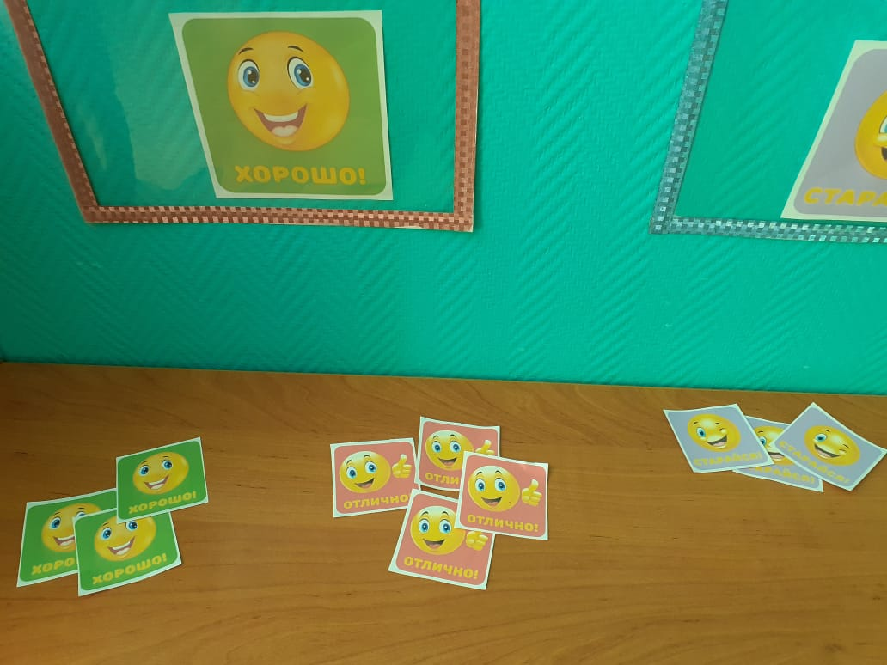
Достигнутые результаты
(разработаны средства визуализация)
Используемые средства визуализации обозначающие собственное отношение к выполненной деятельности

Slide 16
Стандартизация процесса
Проблема | Решение | Экономия времени
Воспитатель тратит лишнее время на распределение детей по видам дежурств. | На доске задач расположен файл-карман для размещения персональных карточек детей, которые уже приняли участие в дежурстве и которые еще не дежурили. | 2
Ребенок может прослушать или забыть последовательность действий во время дежурства. | Разработаны флаеры на каждый вид дежурства с символами, обозначающими последовательность действий детей во время дежурства. Флаеры размещены рядом с доской задач. | 1
Ребенок может несколько раз уточнять у воспитателя последовательность своих действий. | Воспитатель проводит серию упражнений по обучению детей работе с флаерами. Ребенок пользуется флаером, в которой указана последовательность действий с помощью символов. | 2
Дети долго анализируют свою деятельность. | На доске задач дети в графе «выполнено» размещают свою картинку, обозначающую вид дежурства и выбирают значок, обозначающий их собственное отношение к выполненной деятельности. | 2

Slide 17
Спасибо за внимание!

